Slide 1
বিসমিলল্লাহির রাহমানির রাহিম
আলহামদুলিল্লাহ

Slide 2
আজকের ক্লাশে সবাইকে স্বাগতম

Slide 3
পরিচিতি

Slide 4
শিক্ষক পরিচিতি
নাম- তানজিয়ারা বেগম
পদবি- সহকারি শিক্ষিকা (আরবি)
প্রতিষ্ঠানে নাম-চকমানিকপুর আমিনিয়া ফাজিল(ডিগ্রী)মাদ্রাসা
গ্রাম-হাইতর,দিঘীরহাট ,গোবিন্দাগঞ্জ ,গাইবান্ধা।
মোবা; ০১৭০১৯৯৫২৪৯

Slide 5
পাঠ পরিচিতি
শ্রেণী;ষষ্ঠ
বিষয়; আল আকাইদ ওয়াল ফিকহ্
দ্বিতীয়;ভাগঃ আল ফিকহ্
৪র্থ অধ্যায়; সালাত

Slide 6
পূর্ব জ্ঞান যাচাই
সালাত
ফার্সি ভাষা নামাজ

Slide 7
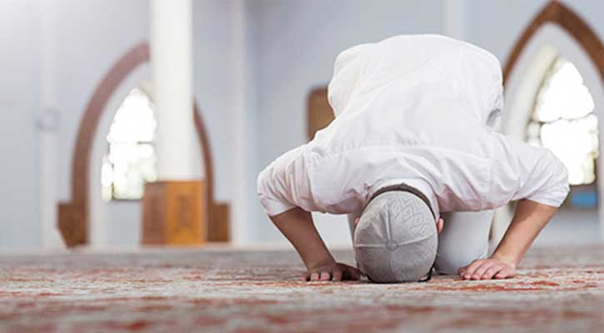
পাঠ ঘোষনা
নিচে তোমরা কিসের ছবি দেখছ?

Slide 8
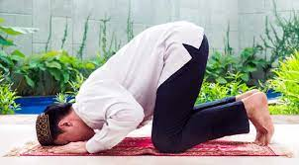
আজকের পাঠ সালাত

Slide 9
শিখনফল- আজকের পাঠ শেষে আমরা বলতে পারব
১।নামাজ কি?
২।নামাজের উপকারিতা;
৩।নামাজ আদায়ের পূর্ব শর্ত;

Slide 10
সালাত আরবি শব্দ,
সালাত অর্থ দোয়া, তসবিহ,রহমত ইত্যাদি
নামাজ আল্লাহ পাকের ইবাদত, যা নির্দিষ্ট কিছু কথা ও কাজের সমস্টি , এবং নির্দিষ্ট সময়ে আদায় করতে হয় ।
৫ ওয়াক্ত নামাজের পূর্বে , ৫ বার অযু আমাদের মহামারি করোনা ভাইরাস হতে হেফাজত করবে, যদি আমরা ঠিক মত নামাজ আদায় করি ।

Slide 11
আহকাম মনে রাখার কৌশল
৩ পাক, ১ঢাক,ও,কে,নি
সালাত শুরুর পুর্বে ৭টি ফরজ করাকে সালাতের আহকাম বলা হয় ,
১/ শরীর পাক ,
২/ কাপর পাক ,
৩/জায়গা পাক,
৪/ছতর ঢাকা,
৫/ওয়াক্ত হওয়া,
৬/কেবলা মুখি হওয়া,
৭/নিয়ত করা

Slide 12
আরকান মনে রাখার কৌশল
ত,ক,কে,র,শে,স
সালাতে ভেতরে ৬টি ফরজ কাজকে আরকান বলা হয়।
১/তাকবির বলা,
২কিয়াম করা(দারানো),
৩/কিরাত পড়া,
৪/রুকু করা,
৫/সেজদা করা,
৬/শেষ বৈঠক করা ।

Slide 13
একক কাজ
সালাতের জন্য মোট কয়টি ফরজ রয়েছে ?

Slide 14
সালাতে আদায়ের পূর্ব শর্ত – আহকাম ঠিক রাখা ।
আরকান নামাজের ভিতরে শর্ত ।

Slide 15
দলীয় কাজ
নামাজ, অযুর উপকারিতা নির্নয় কর !

Slide 16
সালাত আমাদের ইহকালে কল্যান ও পরকালে মুক্তির পথে পরিচালিত করে ।

Slide 17
জোরায় কাজ
সালাত আদায়ের জন্য কিভাবে প্রস্তুতি নিতে হয় ।

Slide 18
মূল্যায়ন
সালাত ও নামাজ কোন ভাষার শব্দ ?

Slide 19
বাড়ীর কাজ
‘ সালাত’অর্থ কি ?
আহকাম আগে ?না কি আরকান আগে?

Slide 20
ধন্যবাদ
আল্লাহ হাফেজ

